Slide 1
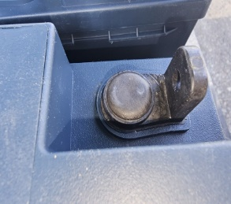
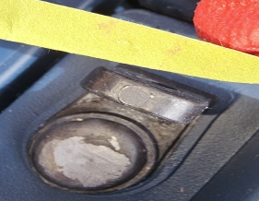
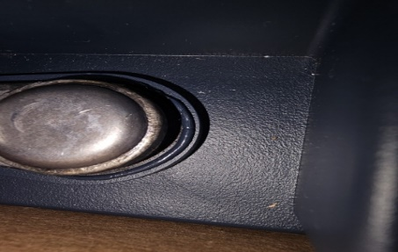
시장정보 통보서 | 작 성 일 | 2023.07.11
 | 작성 부서 | 품질 경영실 CS팀 남부파트
 | 점 검 자 | CS팀 이동윤 책임 박철남 선임
불량 유형 | 단자부 누액 | 발생 일자 | 2023.11.06 | 업 체 명 | 로케트밧데리부산
발생 현상 | 단자부 변색 제품 발생 → 1차 납품 후 단자부 변색에 따른 당사 대리점(로케트밧데리부산) 반품
점검 소견 | (+)단자부 용접시 용접 불량으로 인한 단자 부분 커버 녹음 현상 발생 (+)단자 부분 커버 녹음 현상에 따른 단자부 변색 변색 제주농협하나로마트(점검일 ‘23.07.11(Lot ‘22.07.27))와 동일 현상으로 확인됨 (품질팀 점검 확인)
제품 사진
제품명 | ESP40-12 | 제조 일자 | ‘23.03.02 / ‘23.09.11
설치 수량 | 23EA | 발생 수량 | 23EA (’23.03.02 19EA / ‘23.09.11 4EA)
설치 장소 | 로케트밧데리부산 | 설치 일자 | -
설치 형태 | 미사용품 | 제품 용도 | -
충전 전압 | 12.60~12.91V | 비 중 (25℃) | -
AC/DC 전류 | AC 0 / DC 0 | 사용 온도 | 24℃
단자부 누액 현상 발생
불량 사유 | 제품 생산시 (+)단자부 용접 불량에 따른 누액
수신 부서 | 창원 공장 | 품질팀 (● ) / 기술팀 ( ● ) / 생산팀 ( ● ) / 기타 ( )
 | 광주 공장 | 품질팀 ( ) / 기술팀 ( ) / 생산팀 ( ) / 기타 ( )
조치 사항 | 1. 누액 발생 전지 무상교체 (23EA) : 품질팀 확인 2. 동일 불량 사유(단자부 용접시 카바 녹음 현상에 의한 누액에 따른 단자 변색) 지속적 발생으로 인한 ESP40-12 제품 Lot에 대한 추적 관리 및 공정 개선 필요
개선 사항
단자부 용접 불량으로 인한 커버 녹음 현상 발생
→ 기밀 유지 불가에 따른 누액 발생

